Slide 4
老师课件筹资有问题

Slide 5
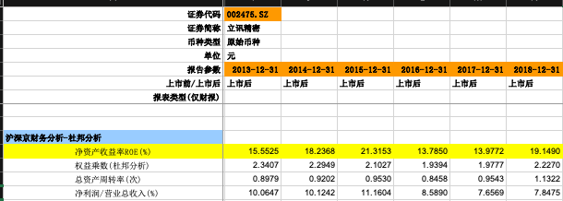

Slide 6
老师的数据错误，需要用表格在证明其他的课程是对的就行

